Slide 1
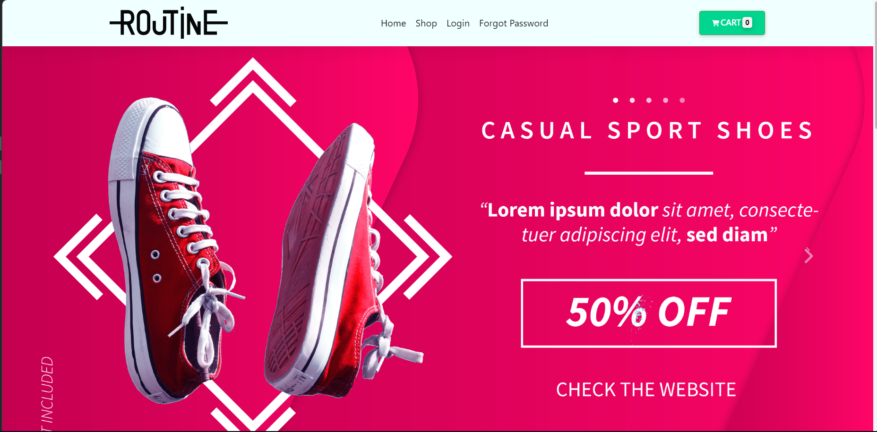
WEBSITE
BÁN GIÀY ONLINE
Giảng viên: Vũ Duy Khương
Học viên: Nguyễn Quyền Anh
Bùi Văn Bắc
Nguyễn Khắc Thắng
Lớp: JW0723E

Slide 2
NỘI DUNG:
1. Mô tả bài toán và phạm vi sử dụng
2. Kiến thức và công nghệ triển khai
3. Các chức năng của hệ thống
4. Thiết kế CSDL
5. Demo sản phẩm

Slide 3

1. MÔ TẢ BÀI TOÁN VÀ PHẠM VI SỬ DỤNG
Bài toán: xây dựng website bán hàng online dựa trên các kiến thức đã được học.
Mô tả:
Trang web giúp người dùng mua sắm trực tuyến, online.
Có những chức năng như: đăng nhập đăng ký, giỏ hàng, đặt hàng, thanh toán,
Phạm Vi sử dụng:
Công nghệ JSP/Servlet
HTML/CSS/JS
JavaScript
Tomcat/
Phần mềm A pache NetBeans IDE

Slide 4







2. Kiến thức và công nghệ triển khai
Các công nghệ được sử dụng:
MySQL
Thiết kế trang web bằng ngôn ngữ HTML, CSS, Javascript, Bootstrap, jQuery
Giao tiếp với cơ sở dữ liệu bằng JDBC
Thực hiện đồ án theo mô hình MVC
Viết code các chức năng của trang web bằng Java Servlet, Ajax

Slide 5
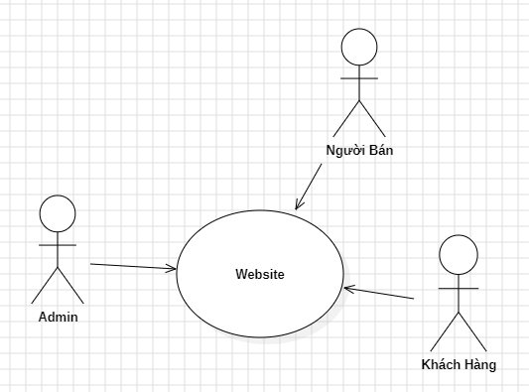
3. Các chức năng của hệ thống
Các tác nhân tham gia trong hệ thống website:
1 - Người quản lý (Admin)
2 - Người Bán Hàng
3 – Khách hàng, khách vãng lai

Slide 6
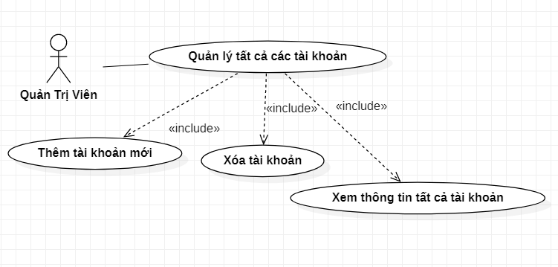
Thiết kế hệ thống
1. Use case quản lý tất cả tài khoản
Cho phép quản trị viên có thể quản lý tất cả các tài khoản đã đăng ký và cung cấp thông tin cho hệ thống

Slide 7
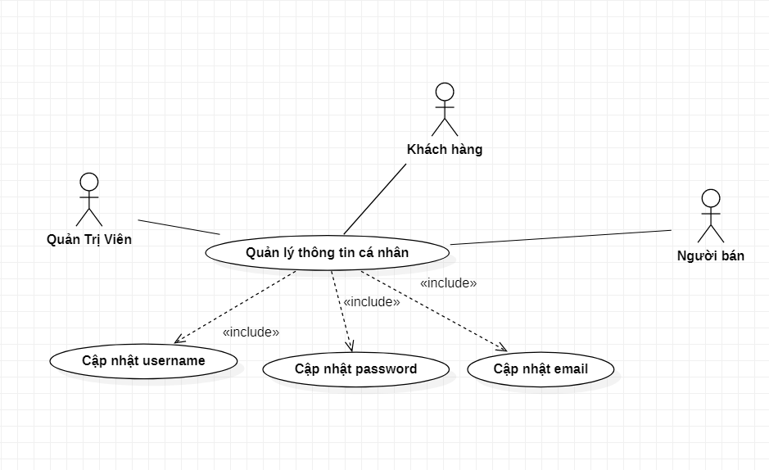
2. Use case quản lý thông tin cá nhân
quản trị viên, khách hàng, người bán có thể quản lý, thay đổi thông tin tài khoản của mình như username, password, email

Slide 8
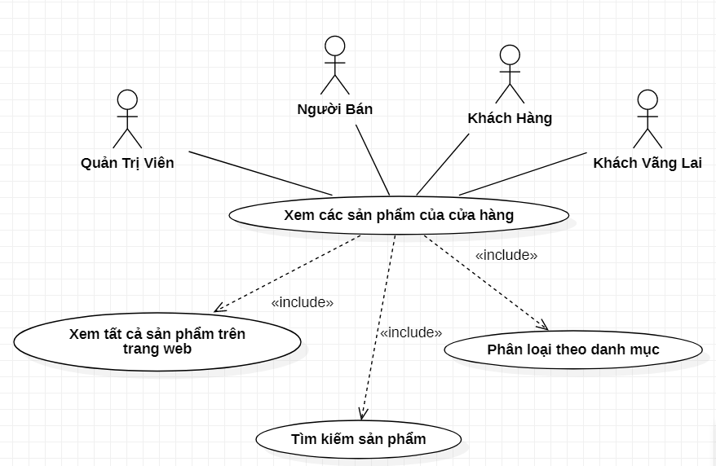
3. Use case xem các sản phẩm của cửa hàng
Cho phép quản trị viên, người bán, khách hàng, khách vãng lai có thể xem thông tin tất cả sản phẩm có trong cửa hàng có thể load more sản phẩm của loại đó, có thể xem chi tiết một sản phẩm

Slide 9
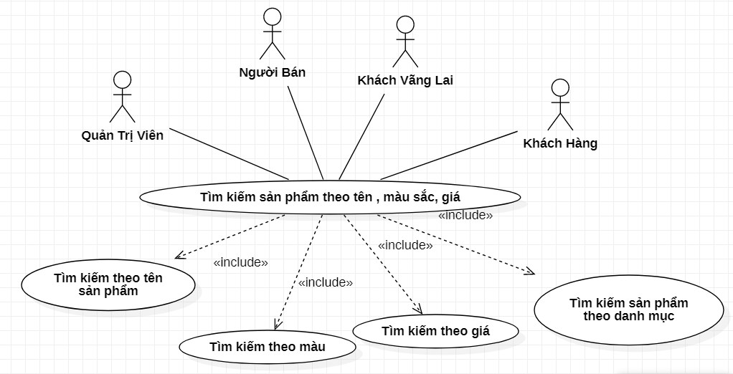
4. Use case tìm kiếm sản phẩm
Cho phép quản trị viên, người bán, khách hàng khách vãng lai thực hiện các chức năng lọc tìm kiếm sản phẩm

Slide 10
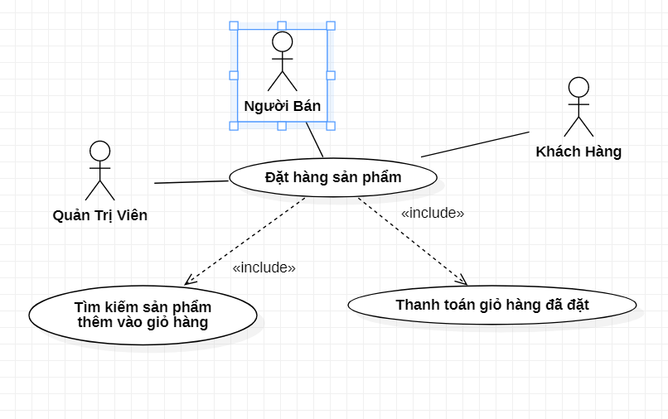
5. Use case đặt hàng sản phẩm
Cho phép quản trị viên, người bán, khách hàng có thể tìm kiếm sản phẩm mình mua, thêm vào giỏ vào tiến hành thanh toán

Slide 11
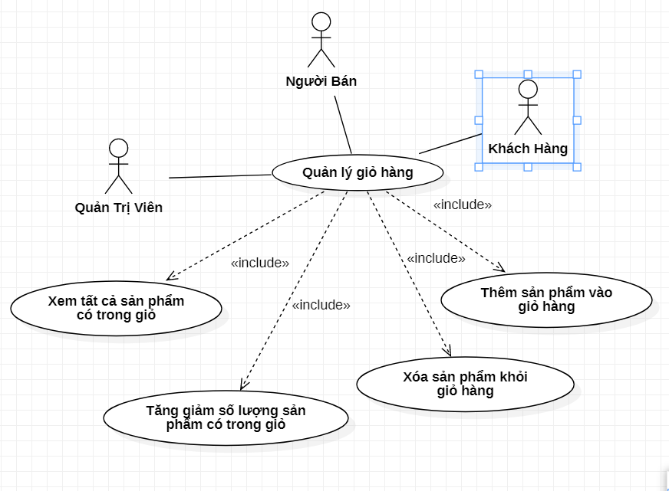
6. Use case quản lý giỏ hàng
Cho phép quản trị viên, người bán, khách hàng có thể quản lý thông tin giỏ hàng cửa chính mình

Slide 12
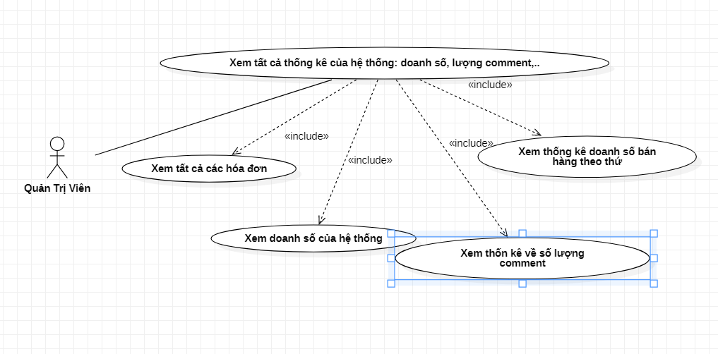
7. Use case xem thống kê
Cho phép quản trị viên có thể xem các thống kê về doanh số của hệ thống, thống kê về số lượng comment, thống kê doanh số bán theo thứ trong tuần, xem tất cả các hóa đơn

Slide 13
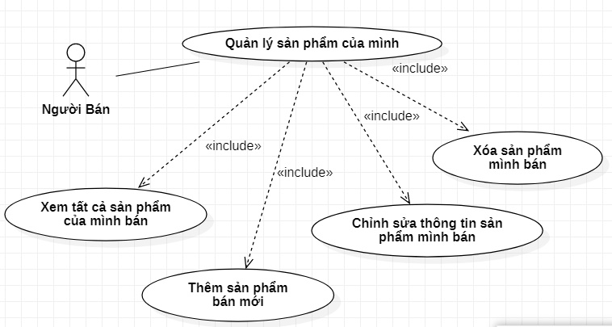
8. Use case quản lý sản phẩm của người bán
Cho phép người bán có thể quản lý thông tin, thêm, sửa, xóa sản phẩm của mình.

Slide 14
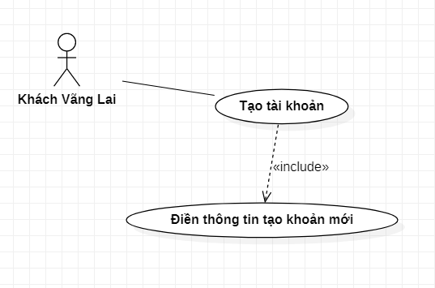
9. Use case tạo tài khoản
Cho phép khách hàng vãng lai có thể tạo tài khoản mới và có thể trở thành khách hàng

Slide 15
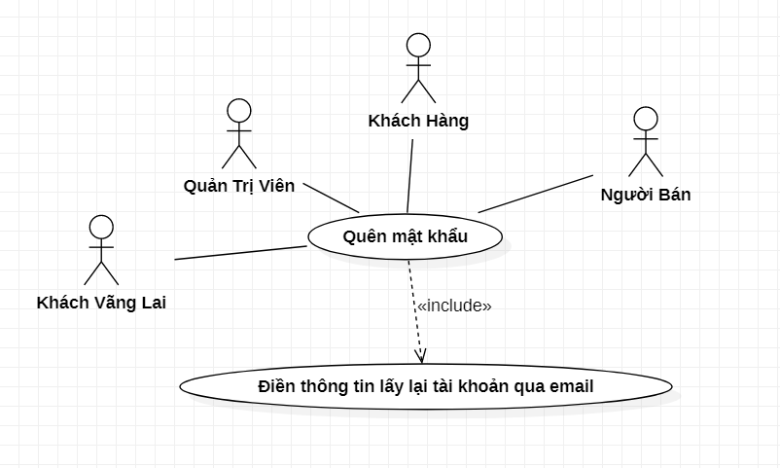
10. Use case quên mật khẩu
Cho phép quản trị viên, người bán, khách hàng lấy lại tài khoản của mình khi bị quên mật khẩu

Slide 16
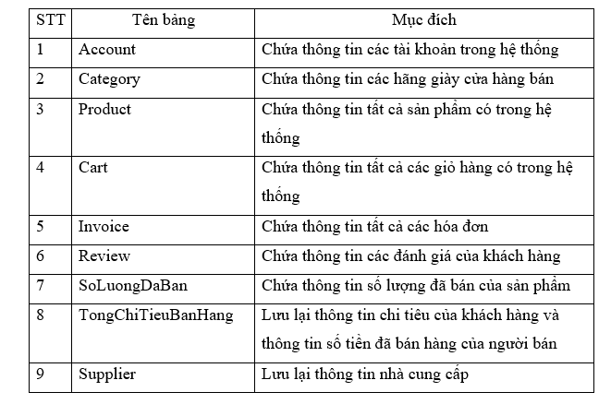
4. Thiết kế CSDL
Công cụ sử dụng: MySQL
Các bảng được thiết kế trong csdl của trang web:

Slide 17
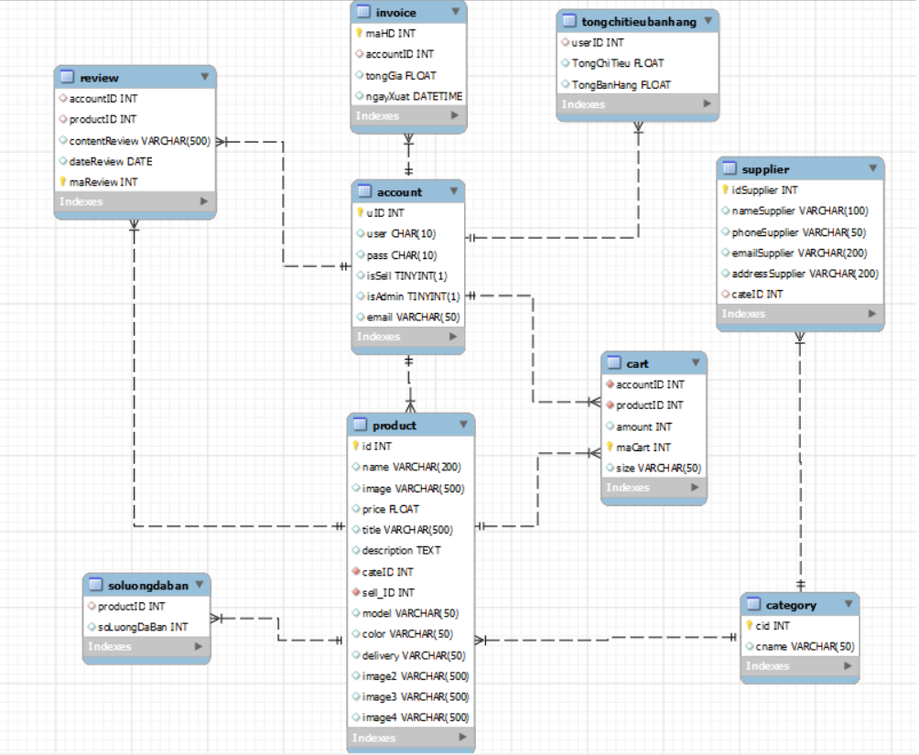
Sơ đồ diagram

Slide 18
5. Demo Sản Phẩm

